Slide 1
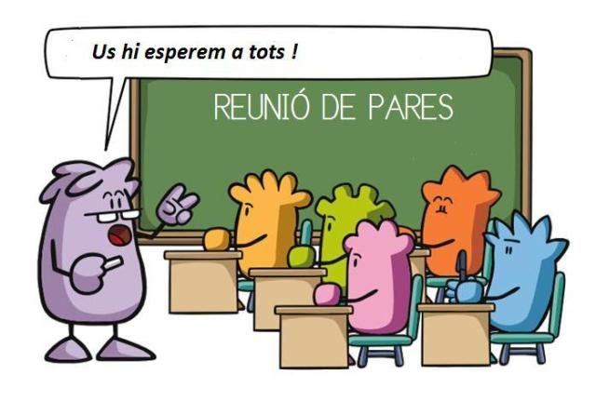
REUNIÓ GENERAL
Curs 2018-2019
3r de primària

Slide 2
TUTORIES
Les tutores de 3r són:
3r A: Merxe Sánchez
3r B: Anna Cardona

Slide 3
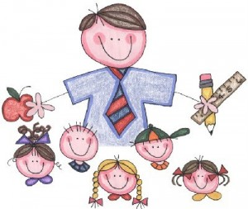
MESTRES TUTORS
  Merxe Sánchez: Matemàtiques, Castellà, Català, Medi, Habilitats socials, Sisena hora i Valors.
  Anna Cardona: Matemàtiques, Habilitats Socials, Català, Valors, Medi i Sisena hora .

Slide 4
MESTRES ESPECIALISTES
  Raül Pérez: Música
  Miquel Àngel Díaz: Educació Física
  Roser Domínguez: Reforç (suport aula)
  Rosabel Clemente: Educació Especial (suport aula)
  Isabel: Anglès
  Cristina Martínez: Plàstica
  Ángel Sánchez: i Raül: TAC
  Montse García: Religió

Slide 5

HORES SISENES
  Teatre
  Expressió Oral 1/2
  TAC 1/2
  Comprensió Lectora
  Experiències 1/2

Slide 6

ORGANITZACIÓ DEL CURS
S’ha acordat que tots els alumnes es quedaran junts a les classes i el suport dels quins més ho necessitin es farà dins l’aula, és a dir, no sortiran de classe.
Per ara, no tenim Aula d’Acollida. (nouvinguts)
No donarem deures per fer a casa. Tot el que arribi a casa que hagin d'acabar és que no ho han acabat a classe, se’ls dóna temps per acabar-ho.
Els llibres no surten de l’escola. Quan hi hagi exàmens s’enduran un repàs per a fer.

Slide 7

Beure aigua i anar al lavabo. (canvi hores)
Avisar al menjador si no es queden a dinar.
L’Agenda i la carpeta la portaran a casa a última hora de la tarda i tornarà a l’escola a primera hora del matí. (firmada agenda)
Retards, apuntats a l’agenda i firmats.
Absències sempre justificades.
Roba adequada quan toqui Educació Física.

Slide 8
A les 15:00h fem 30’ de lectura. Cada dia és diferent la tipologia: col·lectiva, carnet lector, biblioteca aula, en veu alta…)
S’ha d’escriure a l’agenda si hi ha problemes per recollir als nens o trucar per telèfon a l’escola, també poden anar recollir els germans petits per dins l’escola i anar sols. (agenda)
Si no es paga el material els alumnes no poden anar a les sortides ni tindran material per treballar.
Els nens amb mal comportament no poden anar a les sortides tot i que es parlarà sempre abans amb els pares.
No està permès portar res de casa: mòbils, colors, joguines...

Slide 9
17-9-18
Sta. tecla/pecats
11-10-18 guàrdia urbana
8-11-18
camp d’aprenentatge les muralles
13-12-18
JOC OCA
8.45-9.45
3r A
9.45-10.45
3r B
Tortuga 17.1.19
8.45-9.45
3r A
9.45-10.45
3r B
Contacontes 25.26.27 abril
7-2-19
guàrdia urbana
Robots 16.5.19
9.15-10.45
3r A
11.15- 12.45
3r B
Sortides i Activitats

Slide 10

Col·laboració família-escola
Els alumnes no s’han d’acompanyar fins a la filera i evitar parlar amb les mestres a les entrades i les sortides.
Els alumnes han de venir esmorzats de casa.
No es poden administrar medicaments als alumnes...ni ells sols, ni al menjador ni a les hores de classe.
La comunicació entre famílies i mestres ha de ser utilitzant l’agenda.
S’han de seguir les normes que hi ha a l’agenda.
Recordeu apuntar-vos a les classes de Català que ofereix l’escola.

Slide 11

PRECS I PREGUNTES

Slide 12


